Slide 1
الفقر والجوع
اعداد : ماريوس سهاونه

Slide 2
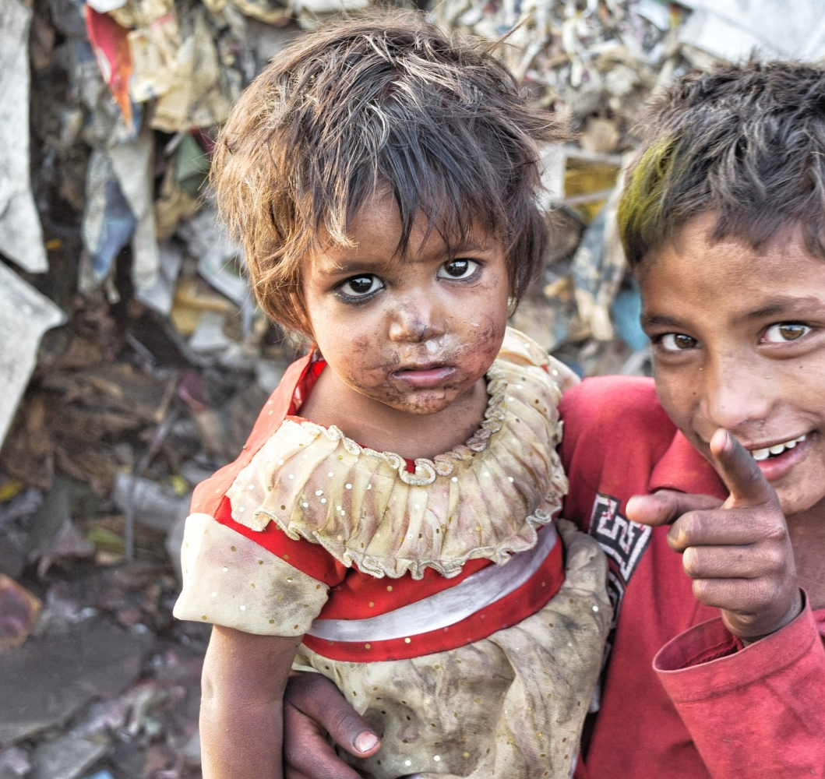
ما هو الفقر؟
يتعلق الفقر بعدم وجود ما يكفي من المال لتلبية الاحتياجات الأساسية بما في ذلك المأكل والملبس والمأوى. ومع ذلك ، فإن الفقر هو أكثر بكثير من مجرد عدم وجود ما يكفي من المال

Slide 3
حقائق وأرقام عن الفقر
عاش 10٪ من سكان العالم أو 734 مليون شخص على أقل من 1.90 دولارًا أمريكيًا في اليوم.
يعيش واحد من كل خمسة أطفال في فقر.
اشارت التوقعات الأساسية إلى أن %6 من سكان العالم سيظلون يعيشون في فقر مدقع في عام 2030

Slide 4
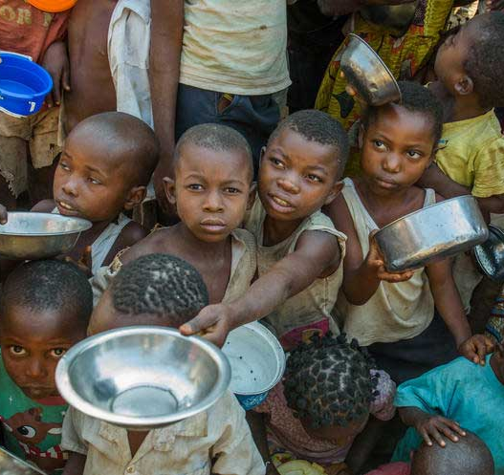
ما هي آثار الفقر؟
نقص التعليم
عدم الحصول على الرعاية الصحية الأساسية
ظهور الامراض و الأوبئة
حروب اهلية في بعض المناطق
زيادة عدد الوفيات خصوصا الأطفال
الجوع
التشرد
أحياء غير آمنة

Slide 5
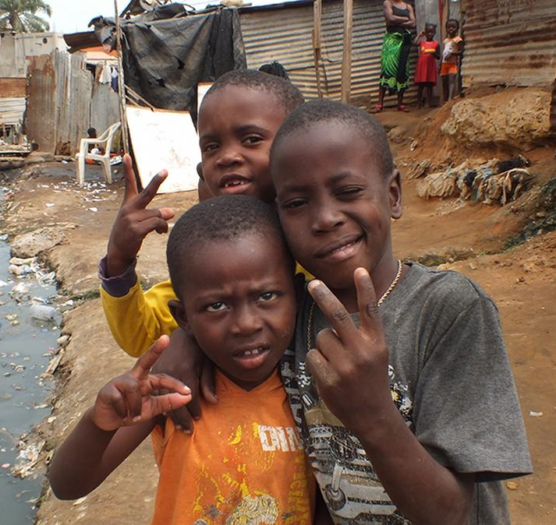
طرق تقليل الفقر
جمع التبرعات للفقراء
الحصول على تعليم جيد
تحديد النسل
تحسين الوصول إلى الوظائف
الرعاية الصحية .

Slide 6
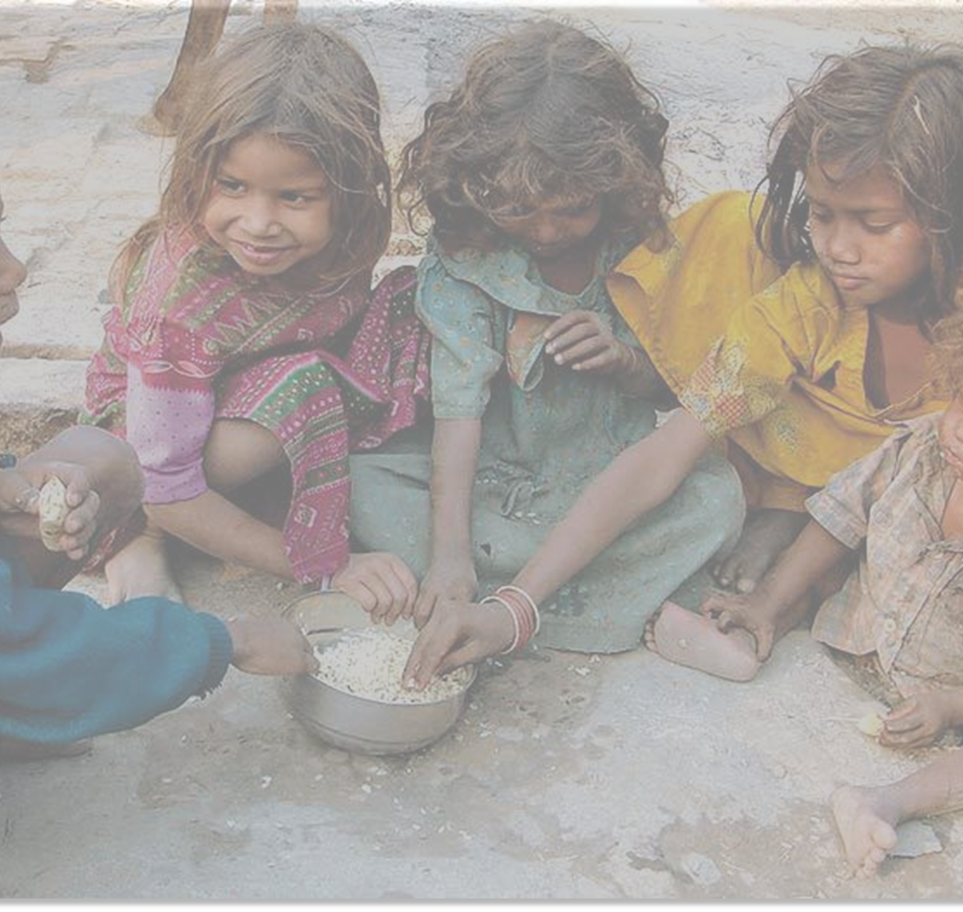
شكرًا
ماريوس سهاونة
الصف السابع د

